Slide 1
IL SOLCO DI ALICE
(Perineal Groove)
Alessia Giuseppina Servidio
Scuola di specializzazione in Pediatria, IRCCS Burlo Garofalo, Trieste

Slide 2
ALICE 40 + 3
Acido valproico e fenobarbital
Buon adattamento neonatale
1° visita tutto nella norma…o quasi...

Slide 3
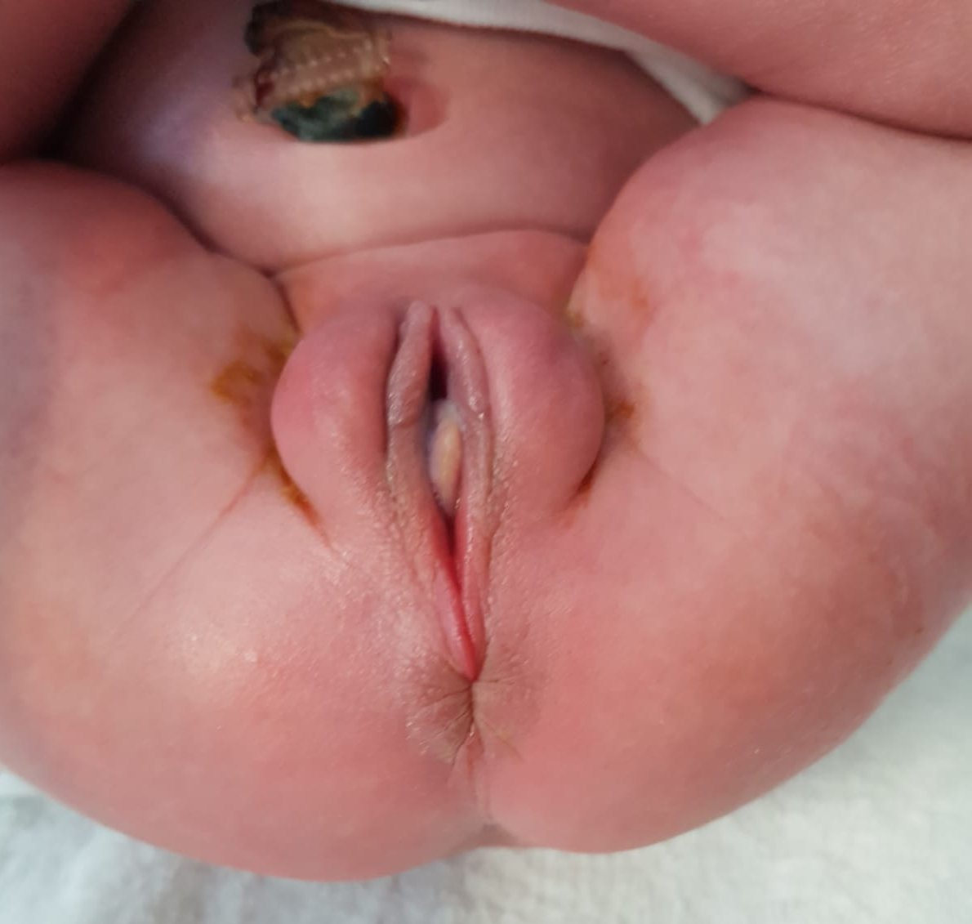
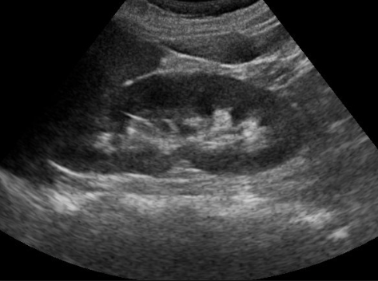
Perineal groove
Incidenza ed eziopatogenesi
Sesso femminile
Diagnosi clinica
Tipicamente isolata ma..
(ecografia addome!)
Risoluzione spontanea entro i 2 aa

Slide 4
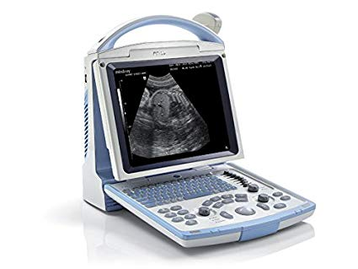
Perché è importante riconoscerla?
Diagnosi sbagliate
Indagini inutili
+
+

